Slide 1


LA VISIBILIDAD DEL CINE ARGENTINO
EN ESPAÑA (1980-2000)
Memoria, exilio y coproducciones transatlánticas
Facundo Nicolás Vallejos Ribles
TFG · Grado en Historia del Arte
Prof. D. Joaquín Cánovas Belchí
Curso 2025/2026 · Convocatoria junio-julio
Departamento de Historia del Arte

Slide 2
ÍNDICE
INTRODUCCIÓN
Justificación y estado de la cuestión
Objetivos
Metodología
CONTENIDO
Contexto histórico
La memoria en pantalla (años 80–90)
El exilio: un puente entre países
Las coproducciones: la vía industrial
Tres casos de estudio: La historia oficial, Un lugar en el mundo, Martín (Hache)
Recepción en España
CONCLUSIONES
LA VISIBILIDAD DEL CINE ARGENTINO EN ESPAÑA (1980-2000)

Slide 3
JUSTIFICACIÓN Y ESTADO DE LA CUESTIÓN
El cine como puente cultural
Análisis desde la Historia del Arte
Papel de acogida de España
Vision homogénea de lo histórico, político y cultural junto con lo visual
LA VISIBILIDAD DEL CINE ARGENTINO EN ESPAÑA (1980-2000)

Slide 4
OBJETIVOS
1.
Analizar la visibilidad del cine argentino en España (1980-2000) desde la Historia del Arte atendiendo a su construcción visual.
2.
Estudiar el uso del espacio cinematográfico como herramienta de sentido en los tres casos
3.
Analizar cómo la memoria de la represión se traduce en el discurso narrativo y estético de las películas y su recepción en España.
4.
Estudiar el papel del exiliado argentino como mediador cultural y en las redes de intercambio artístico entre los dos países.
5.
Examinar las coproducciones hispanoargentinas como vía de visibilidad: alcance, posibilidades y tensiones.
LA VISIBILIDAD DEL CINE ARGENTINO EN ESPAÑA (1980-2000)

Slide 5



METODOLOGÍA
Amado, Ana María. La imagen justa: cine argentino y política (1980–2007). Buenos Aires: Colihue, 2009.
Sarlo, Beatriz. Tiempo pasado. Cultura de la memoria y giro subjetivo. Una discusión. Buenos Aires: Siglo XXI Editores, 2005.
Jensen, Silvina. Los exiliados. La lucha por los derechos humanos durante la dictadura militar. Buenos Aires: Editorial Sudamericana, 2010.
LA VISIBILIDAD DEL CINE ARGENTINO EN ESPAÑA (1980-2000)

Slide 6


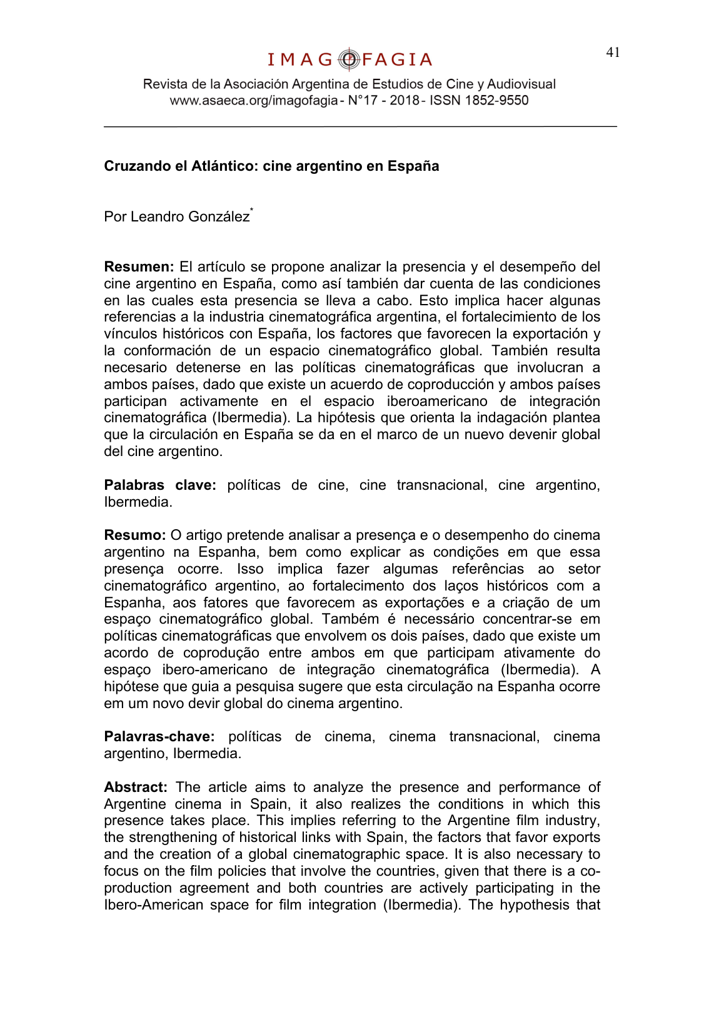
METODOLOGÍA
Rodríguez Marino, Paula. Figuras del destierro. Narraciones del exilio en el cine argentino (1978–1988). Viedma: Universidad Nacional de Río Negro, 2013.
Elena, Alberto. «La difusión del cine latinoamericano en España: una aproximación cuantitativa». En Tras el sueño: actas del centenario, editado por Josetxo Cerdán y Julio Pérez Perucha, 221–230. Madrid: Academia de las Artes y las Ciencias Cinematográficas de España, 1998.
González, Leandro Ramiro. «Cruzando el Atlántico: cine argentino en España». Imagofagia, n.º 17 (2018): 41–70.
LA VISIBILIDAD DEL CINE ARGENTINO EN ESPAÑA (1980-2000)

Slide 7
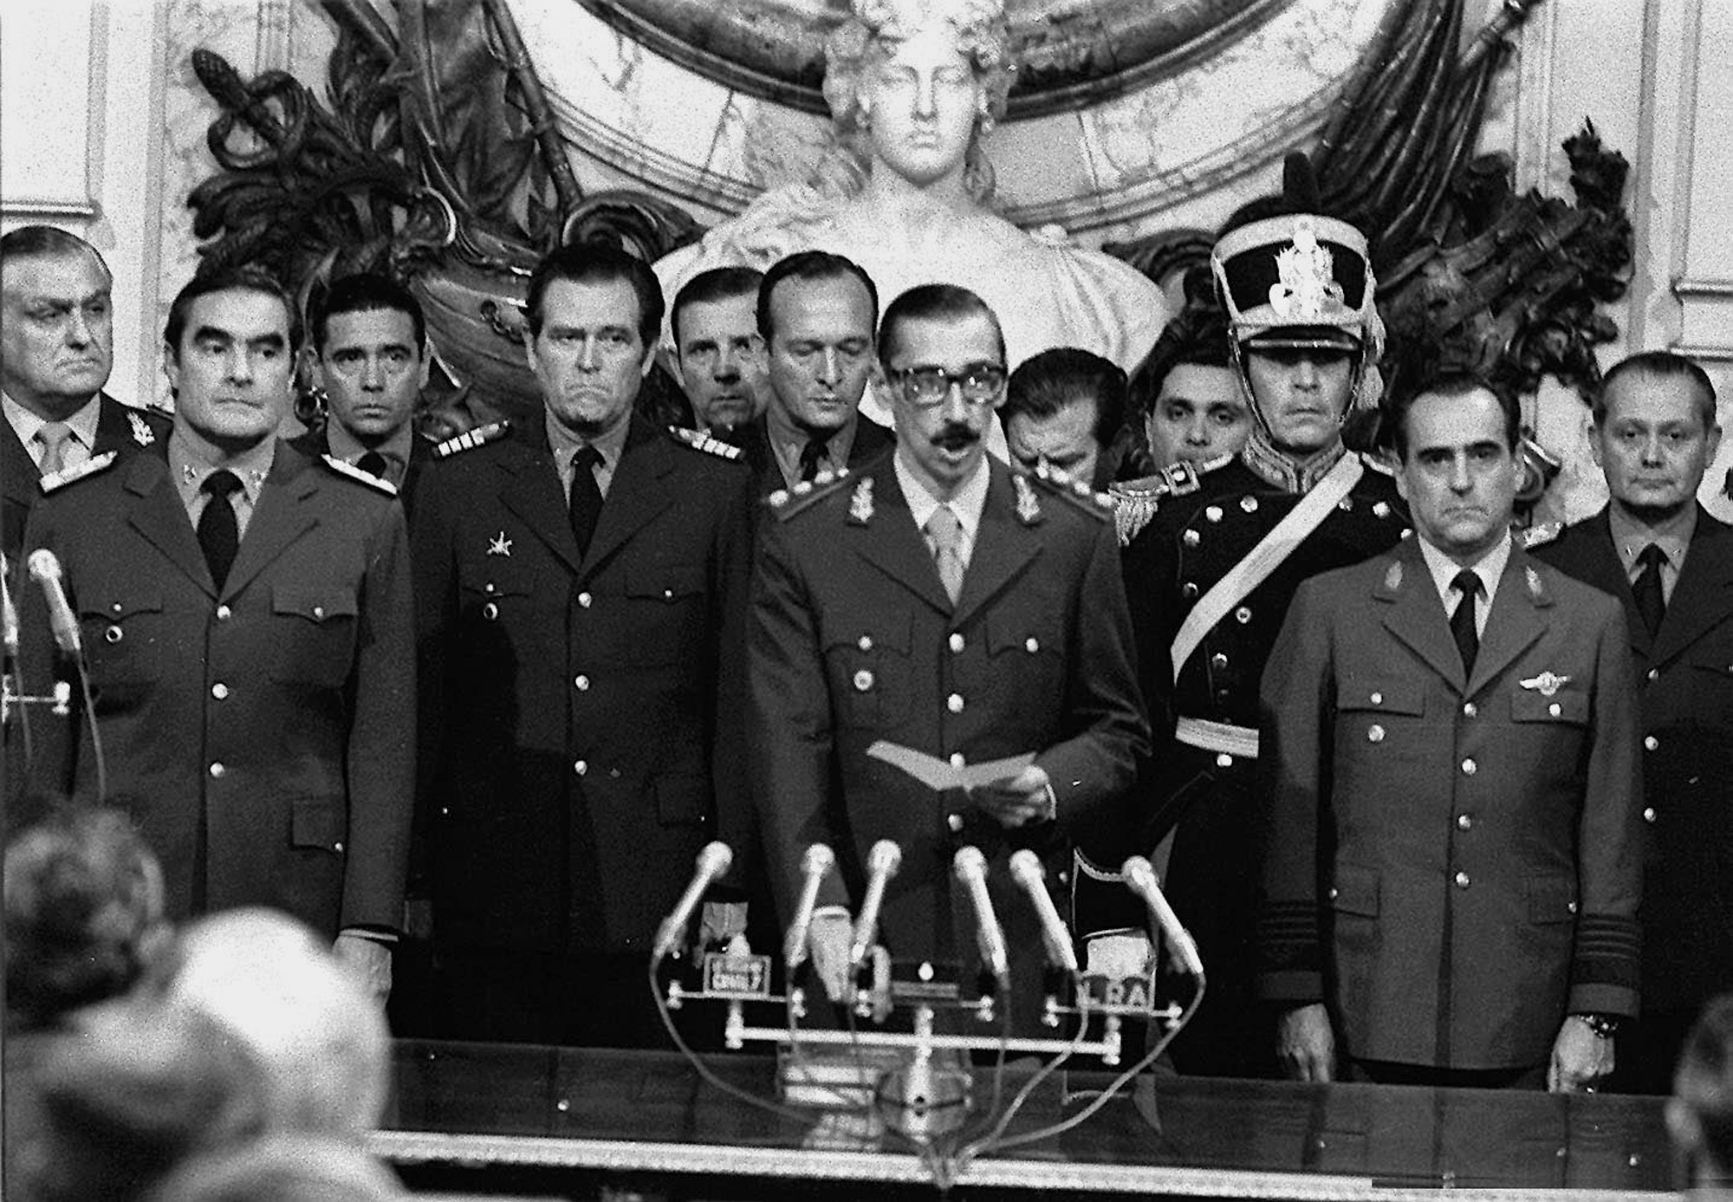
Contexto Histórico
ARGENTINA
ESPAÑA
Dictadura (1976-1983): secuestro, tortura y desaparición.
El exilio se vuelve necesidad de supervivencia (Briski, Guevara, Alterio).
Muerte de Franco (1975) y transición democrática.
Madrid y Barcelona, espacios receptivos para el exilio argentino.
Juramento de Jorge Rafael Videla como Presidente de Argentina, 1976. Fuente: Wikipedia Commons
Dos países que salían de la violencia de Estado se reconocen en las mismas imágenes.
LA VISIBILIDAD DEL CINE ARGENTINO EN ESPAÑA (1980-2000)

Slide 8
Años 80
Años 90
LA MEMORIA EN PANTALLA: DE LOS 80 A LOS 90
Realismo afectivo y «imaginación melodramática».
Vocación didáctica, relatos claros y directos.
El espacio familiar como espejo de la sociedad.
Ambigüedad, fragmento y distancia crítica.
Richard: la memoria es un territorio en disputa.
Sarlo: el riesgo del «giro subjetivo».
LA VISIBILIDAD DEL CINE ARGENTINO EN ESPAÑA (1980-2000)

Slide 9
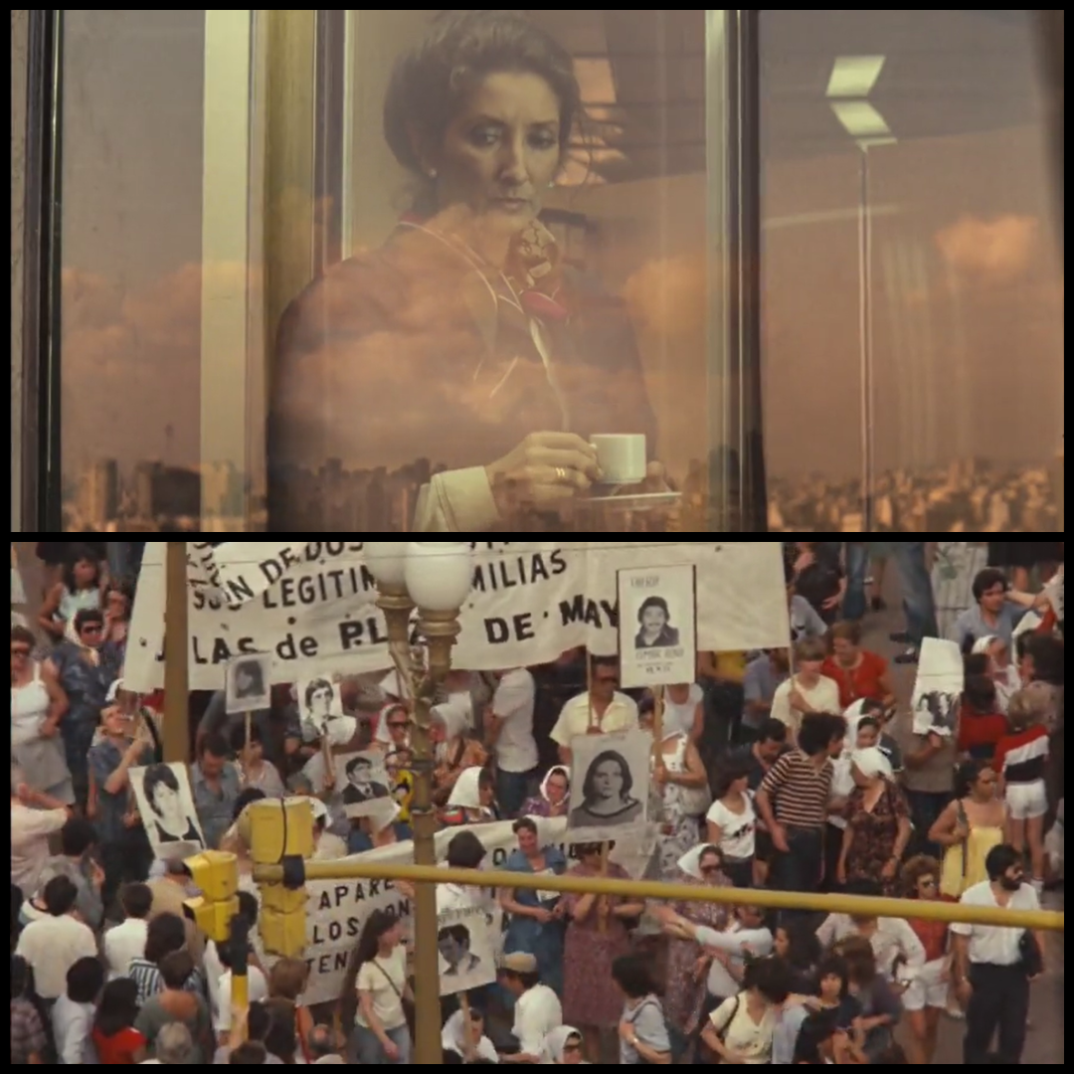
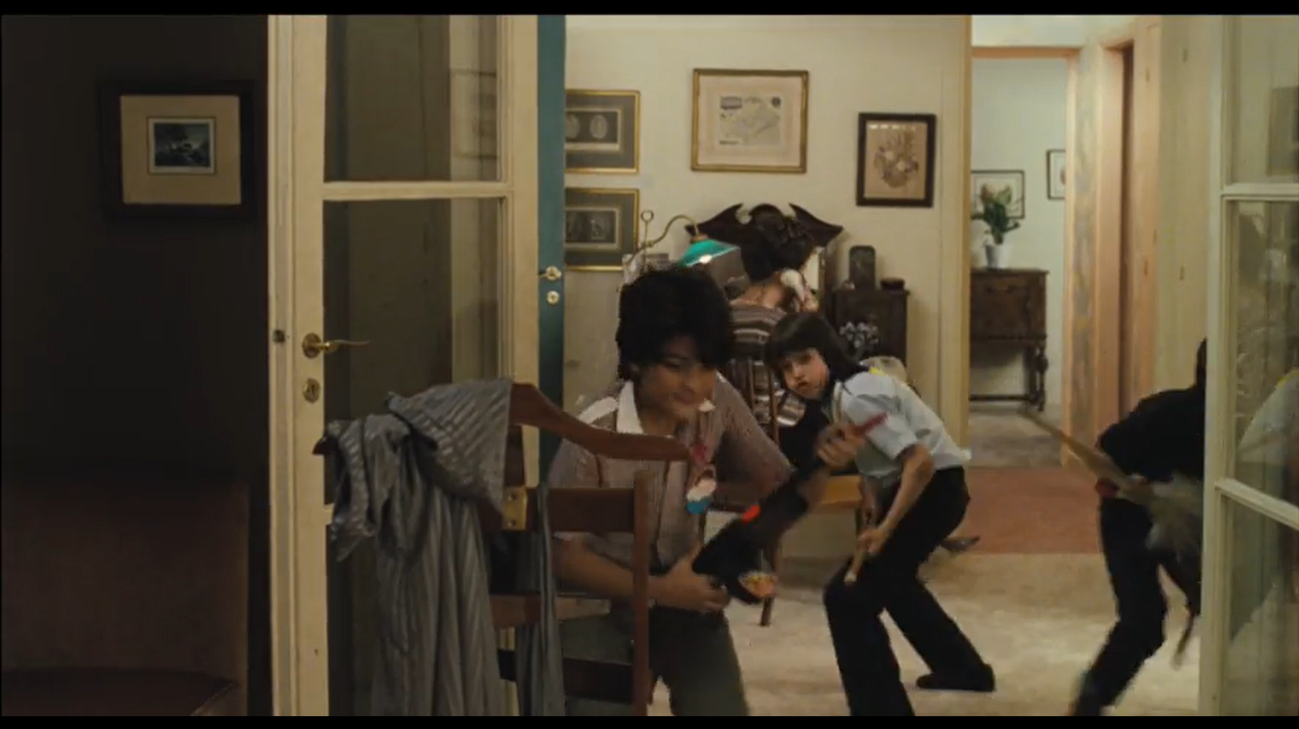
CASO 1 · LA HISTORIA OFICIAL (Puenzo, 1985)
EXTERIOR
Idea principal: el espacio como burbuja— el hogar burgués, cerrado a la verdad de fuera.
INTERIOR
El hogar acomodado de Alicia: felicidad.
Las Madres de Plaza de Mayo: la verdad del exterior.
LA VISIBILIDAD DEL CINE ARGENTINO EN ESPAÑA (1980-2000)

Slide 10
EL EXILIO: UN PUENTE ENTRE PAÍSES
EXILIO
No es migración económica: es huida de una violencia que amenaza la vida.
«Figuras del destierro» (Rodríguez Marino): la pérdida y el retorno imposible se hacen lenguaje visual.
El exiliado construye puentes: Reflexiones de un salvaje (Vallejo, 1978) une franquismo y represión argentina.
LA VISIBILIDAD DEL CINE ARGENTINO EN ESPAÑA (1980-2000)

Slide 11
LAS COPRODUCCIONES: LA VÍA INDUSTRIAL
Más que una fórmula legal: estrategia de supervivencia frente al dominio de Hollywood.
Convenio Hispano-Argentino de 1969: las películas son «nacionales» en ambos países (participación 30 %-70 %).
COPRODUCCIÓN
Distintos modelos: Aristarain (autoral) frente a Piñeyro (industrial: Plata quemada, Kamchatka).
Cierta tensión: la economía condiciona qué imagen de Argentina circula en España.
LA VISIBILIDAD DEL CINE ARGENTINO EN ESPAÑA (1980-2000)

Slide 12
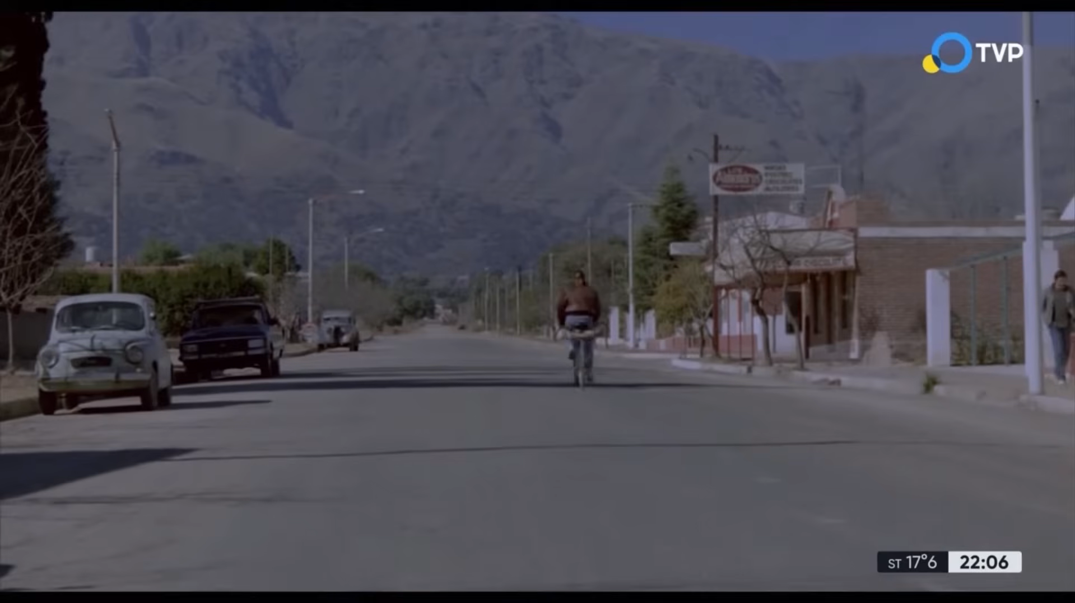

CASO 2 · UN LUGAR EN EL MUNDO (Aristarain, 1992)
Idea principal.: el espacio es UNITARIO —» todavía hay un lugar que defender.
El paisaje árido de San Luis, casi un personaje (diálogo con el western).
El tren: el progreso que avanza pero arrasa lo que no se adapta.
LA VISIBILIDAD DEL CINE ARGENTINO EN ESPAÑA (1980-2000)

Slide 13

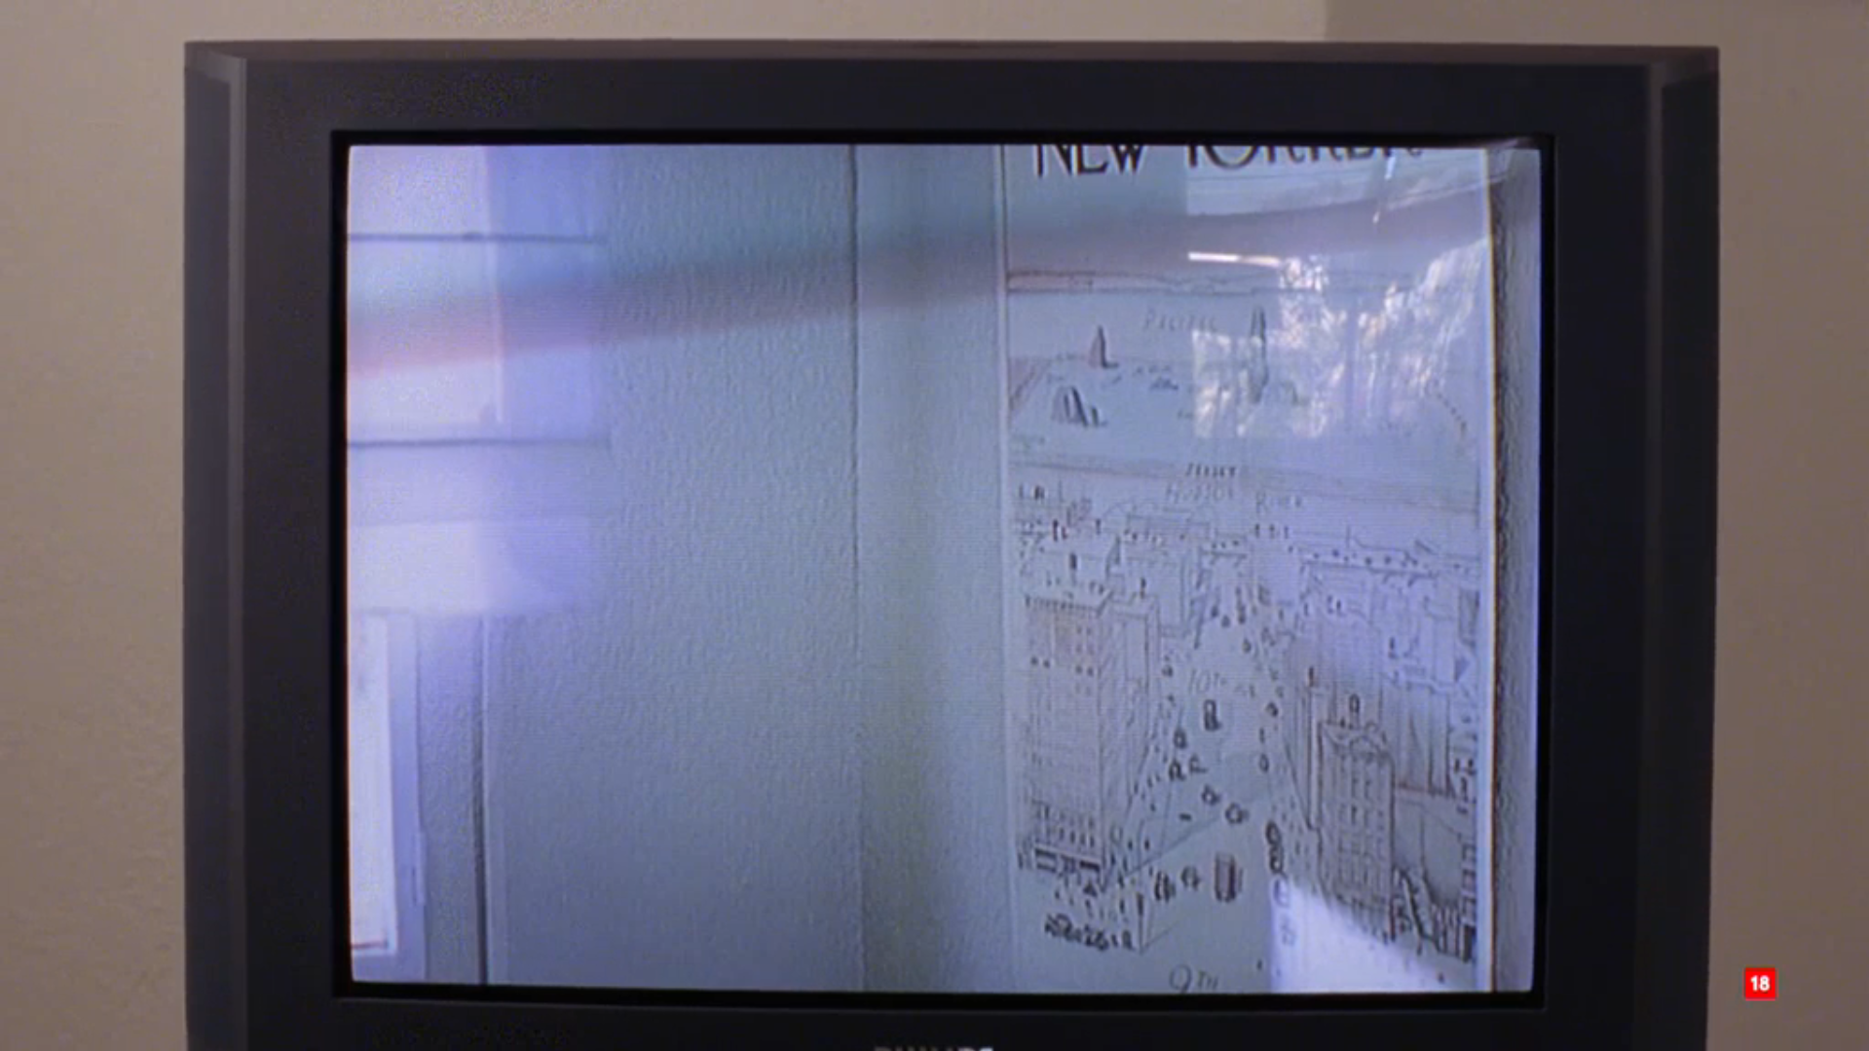
CASO 3 · MARTÍN (HACHE) (Aristarain, 1997)
Idea principal: el espacio FRAGMENTADO = identidad fragmentada. La memoria, por omisión.
Madrid y Buenos Aires casi indiferenciados: pocos exteriores.
«Pacífico» sobre Nueva York: la nostalgia inventa horizontes imposibles.
LA VISIBILIDAD DEL CINE ARGENTINO EN ESPAÑA (1980-2000)

Slide 14
RECEPCIÓN EN ESPAÑA
Festivales y crítica: se percibe al cine argentino como una cinematografía con identidad propia. Elena llama a Aristarain el «buque insignia».
Premios Goya: Un lugar en el mundo, Cenizas del paraíso y el Goya de Cecilia Roth por Martín (Hache).
Éxito sobre todo crítico e institucional. Salvo “Un lugar en el mundo”, la mayoría circuló en salas especializadas y versión original.
LA VISIBILIDAD DEL CINE ARGENTINO EN ESPAÑA (1980-2000)

Slide 15
CONCLUSIONES
1.
El espacio se convierte en una herramienta de sentido: ceguera (La historia oficial), unidad (Un lugar en el mundo), fragmentación (Martín (Hache).
2.
La memoria encontró dos modos de manifestarse: realismo afectivo y didáctico en los 80 frente a ambigüedad y distanciamiento en los 90.
3.
El exilio tendió los puentes y las coproducciones fueron la vía decisiva de circulación, financiación y reconocimiento —aunque el éxito fue más crítico e institucional que de taquilla.
.
4.
Un factor importante en la recepción favorable del cine argentino en España fue el tratamiento de la memoria. Llegó a una España que salía de su propia dictadura y por eso dialogó con su público, no por identificación exacta sino por resonancia.
LA VISIBILIDAD DEL CINE ARGENTINO EN ESPAÑA (1980-2000)

Slide 16
REFERENCIAS BIBLIOGRÁFICAS Y DOCUMENTALES
– Amado, Ana María. La imagen justa: cine argentino y política (1980-2007). Buenos Aires: Colihue, 2009.
– Campero, Agustín. 2009. Nuevo cine argentino: de Rapado a Historias extraordinarias. Buenos Aires: Universidad Nacional de General Sarmiento/Biblioteca Nacional. Colección «25 años, 25 libros», 21.
– Elena, Alberto. 1998. «La difusión del cine latinoamericano en España: una aproximación cuantitativa». En Tras el sueño: actas del centenario. VI Congreso de la Asociación Española de Historiadores de Cine, editado por Josetxo Cerdán y Julio Pérez Perucha, 221–230. Madrid: Academia de las Artes y las Ciencias Cinematográficas de España.
– Jensen, Silvina. 2010. Los exiliados. La lucha por los derechos humanos durante la dictadura militar. Buenos Aires: Editorial Sudamericana.
– Richard, Nelly. 2007. Fracturas de la memoria: arte y pensamiento crítico. Buenos Aires: Siglo XXI Editores.
– Rodríguez Marino, Paula. 2013. Figuras del destierro. Narraciones del exilio en el cine argentino (1978–1988). Viedma: Universidad Nacional de Río Negro.
– Sarlo, Beatriz. 2005. Tiempo pasado. Cultura de la memoria y giro subjetivo. Una discusión. Buenos Aires: Siglo XXI Editores.
– Thibaudeau, Pascale. 2003. «Martín (Hache): del exilio al regreso, el itinerario de una transmisión». Amérique Latine Histoire et Mémoire. Les Cahiers ALHIM, n.º 6
– Convenio Hispano-Argentino de Relaciones Cinematográficas. Firmado en Buenos Aires, 28 de agosto de 1969. BOE n.º 238, 4 de octubre de 1969, 15550-15552..
LA VISIBILIDAD DEL CINE ARGENTINO EN ESPAÑA (1980-2000)

Slide 17

¡GRACIAS!
Quedo a disposición del tribunal para sus preguntas

